Slide 1


UBND QUẬN LONG BIÊN
TRƯỜNG MẦM NON NẮNG MAI
PHÁT TRIỂN THẨM MỸ
Đề tài: Dạy hát “Gà Trống, Mèo con và Cún con’’
Nghe hát: Em bé quê
Trò chơi: Bạn nào hát

Slide 2



1. Ổn định tổ chức:
Câu đố vui

Slide 3

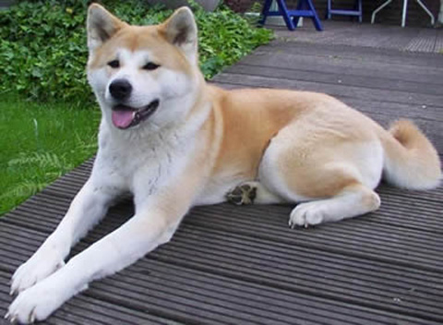
Con gì giữ cửa giữ nhà
Người lạ nó sủa, chủ ra nó mừng
(Là con gì?)
Con chó

Slide 4
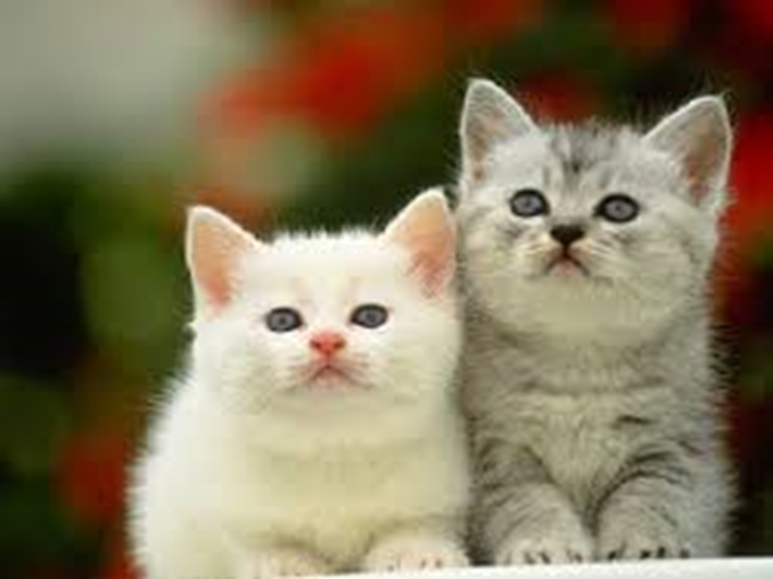
Con mèo
Đôi mắt long lanh
Màu xanh trong vắt
Chân có móng vuốt
Vồ chuột rất tài
Là con gì?

Slide 5


Phần 1
Dạy hát: Gà trống, mèo con và cún con

Slide 6
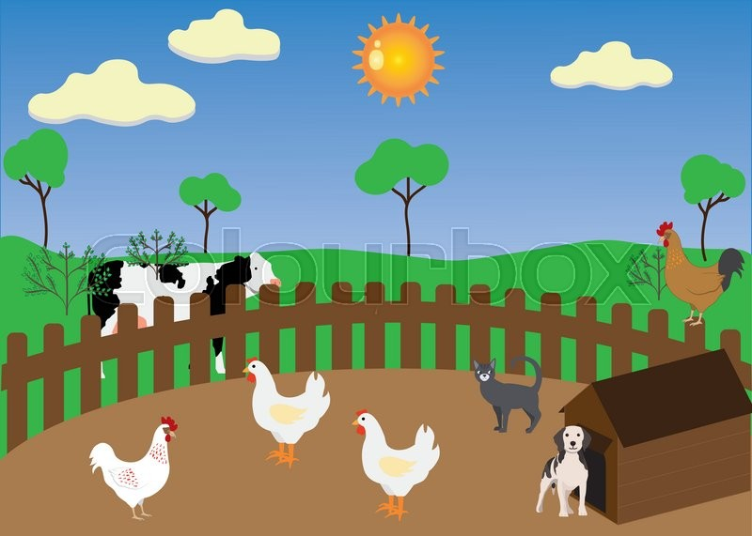

Dạy hát:
Gà trống mèo con và cún con

Slide 7
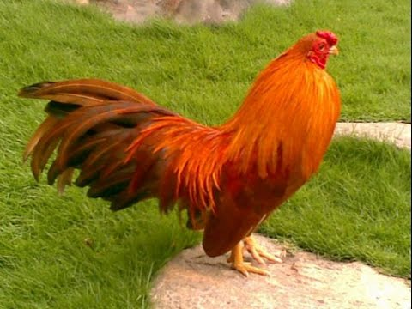
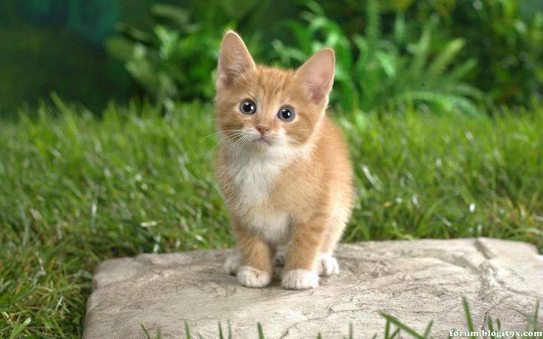
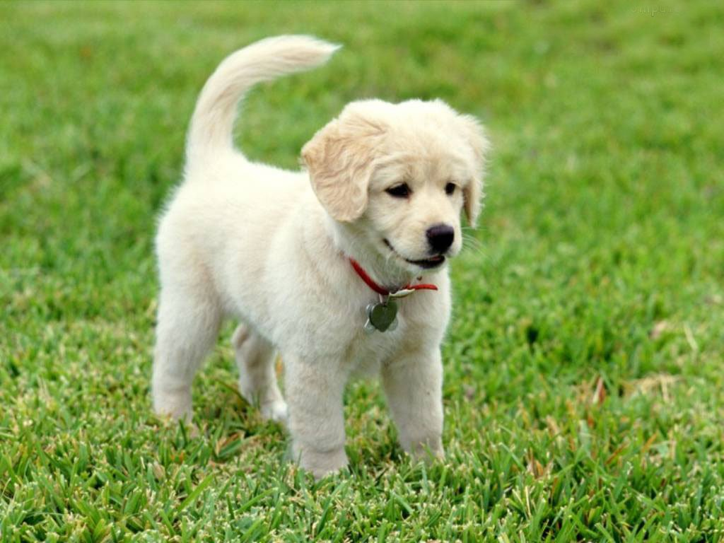

Slide 8

Cô hát lần 3: Kết hợp vỗ đệm

Slide 9
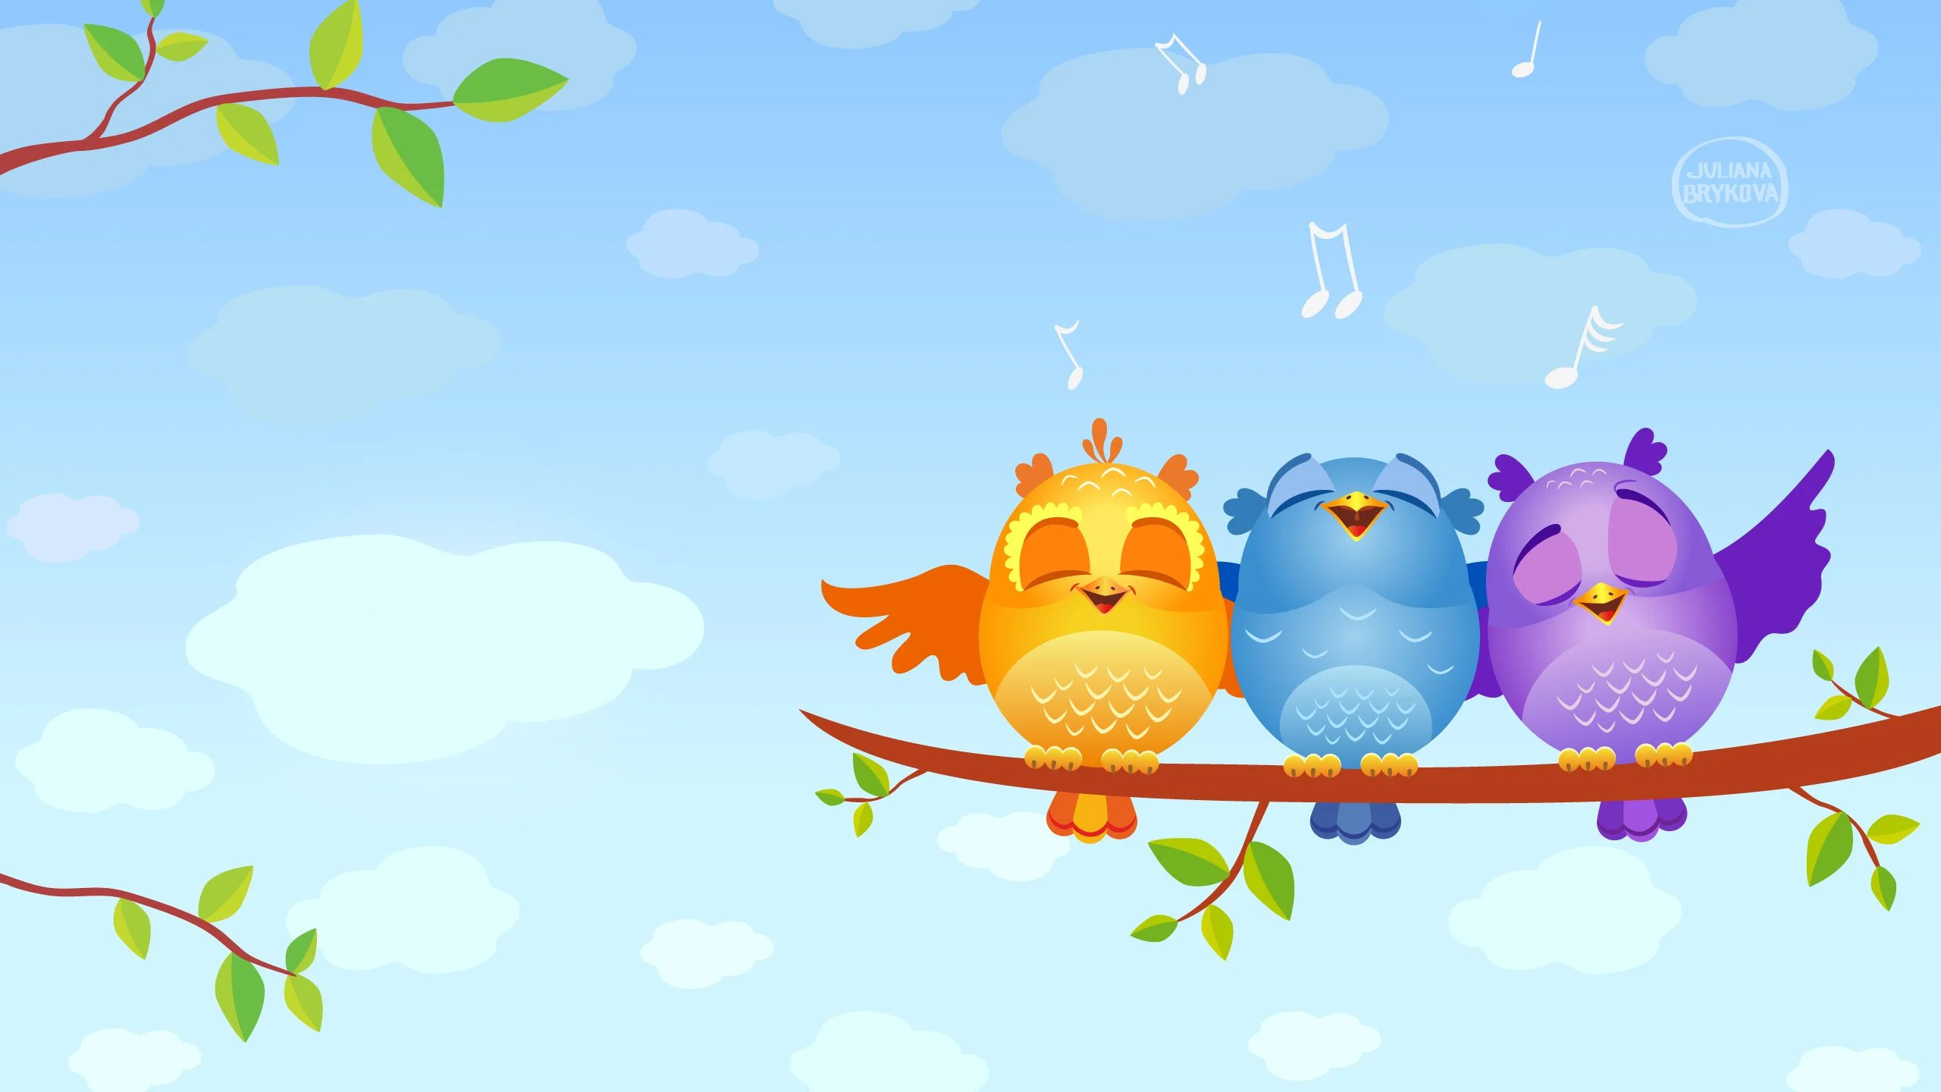
Thể hiện tài năng

Slide 10
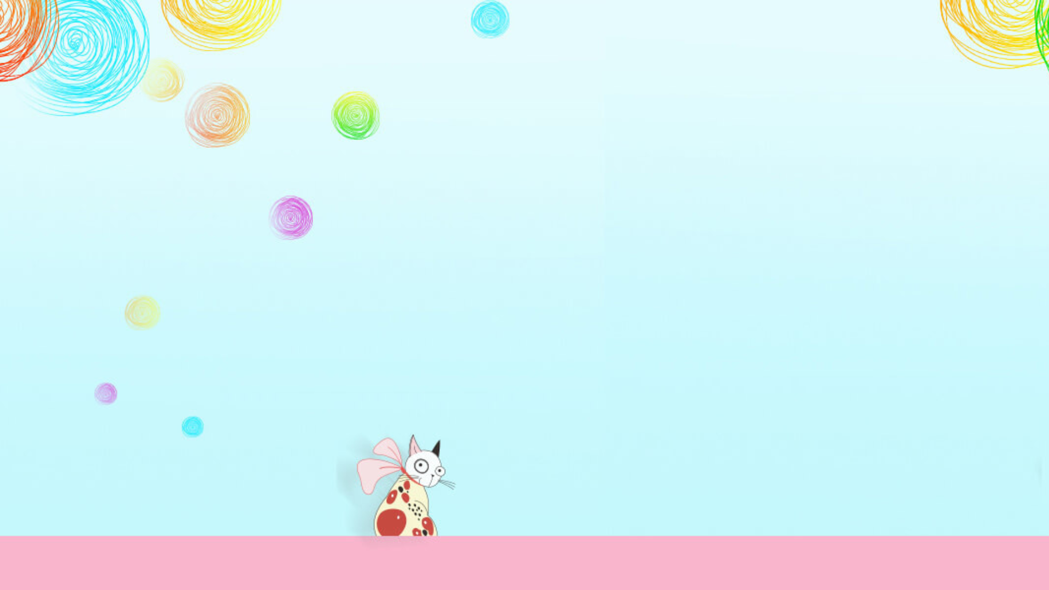

Quà tặng âm nhạc
Bài hát: EM BÉ QUÊ

Slide 11

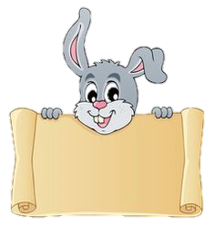
Trò chơi: “Bạn nào hát”

